Slide 1
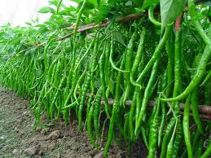
স্বাগতম

Slide 2
পরিচিতি
মোঃ ফিরোজ কবির
সহকারী প্রধান শিক্ষক
দারিয়া দ্বি-মূখী উচ্চ বিদ্যালয়
নবাবগঞ্জ, দিনাজপুর।
শ্রেণিঃ ষষ্ঠ
বিষয়ঃ বিজ্ঞান
অধ্যায়ঃ চতুর্থ
তারিখঃ
Notes:
পরিচিতি স্লাইডটি শুধু শিক্ষকের জন্য। কন্টেন্টটির মানসম্মত করার জন্য মতামত দিলে কৃতজ্ঞ থাকবো

Slide 3
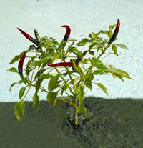
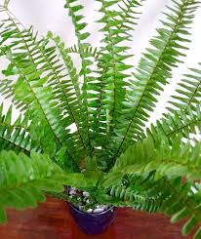
উদ্ভিদ দুইটির মধ্যে কি ধরণের পার্থক্য লক্ষ্য করছ?
Notes:
পাঠ শিরোনাম শিক্ষার্থীদের কাছ থেকে বের করে আনার জন্য বাস্তব উপকরণ ব্যবহার করতে পারেন। কিছু ফুল ও ফল সমৃদ্ধ উদ্ভিদ এবং ফুলবিহীন কিছু উদ্ভিদ শিক্ষার্থীদের নিকট উপস্থাপন করে কিছু প্রশ্নের মাধ্যমে পাঠশিরোনাম বের করলে শিক্ষার্থীদের জন্য বুজতে ভাল হবে।

Slide 4
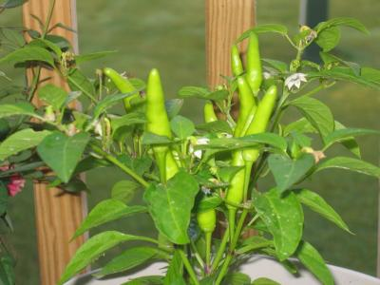
সপুষ্পক উদ্ভিদের বাহ্যিক বৈশিষ্ট্য
Notes:
পাঠ শিরোনাম ও তারিখ বোর্ডে লিখে নিবেন

Slide 5
শিখনফল
এই পাঠ শেষে শিক্ষার্থীরা-
১। একটি সপুষ্পক উদ্ভিদের বিভিন্ন অংশের নাম বলতে পারবে।
২। ফুলের অংশ ও কাজ বলতে পারবে।
৩। সপুষ্পক উদ্ভিদের উপকারিতা বলতে পারবে।

Slide 6
Notes:
সম্মানিত শিক্ষক একটি সপুষ্পক উদ্ভিদ শ্রেণিকক্ষে প্রদর্শন করে শিক্ষার্থীদেরকে এর বিভিন্ন অংশ দেখাতে পারেন।

Slide 7
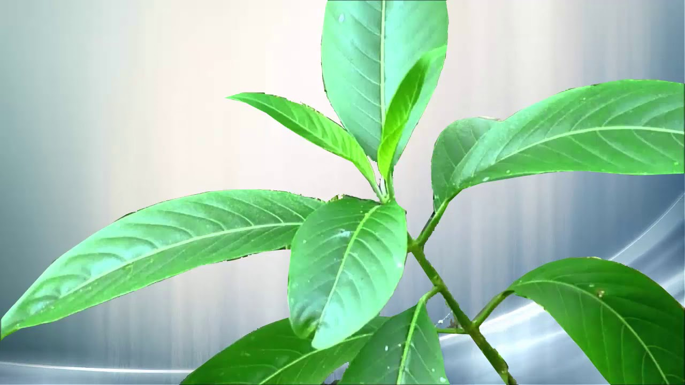
পাতার কাজ কি?
পাতাঃ সালোকসংশ্লেষণ প্রক্রিয়ায় সূর্যের আলোর উপস্থিতিতে খাদ্য তৈরি করে।
Notes:
বাস্তব উপকরণের মাধ্যমে শ্রেণিকক্ষে মরিচ গাছের পাতা দেখাতে পারেন। সালোক সংশ্লেষন প্রক্রিয়াটি শিক্ষার্থীদেরকে জানাতে পারেন ।

Slide 8
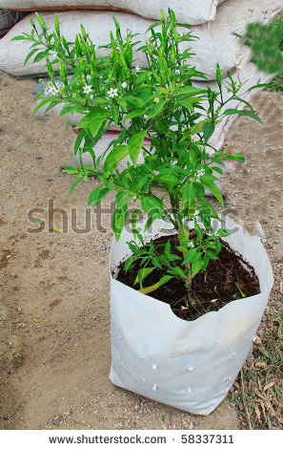
ফুল থেকে কি হয়?
ফুল
?
ফল
?
ফুল থেকে ফল হয়।
Notes:
বাস্তব উপকরণের মাধ্যমে শ্রেণিকক্ষে মরিচ গাছের ফুল ও ফল দেখাতে পারেন।

Slide 9
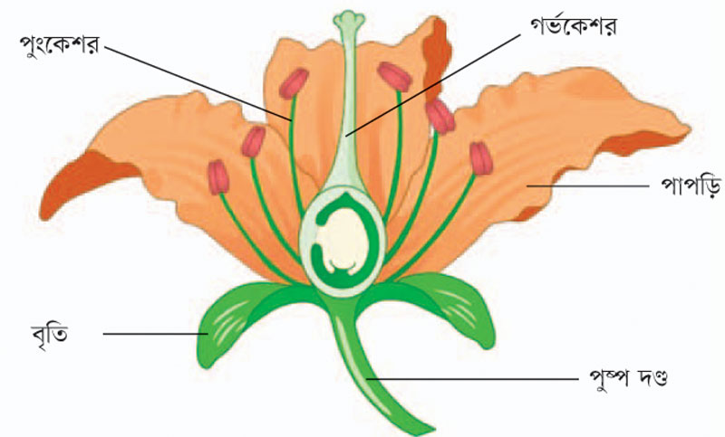
ফুলের বিভিন্ন অংশ
Notes:
সম্মানিত শিক্ষক একটি ফুল শ্রেণি কক্ষে প্রদর্শন করে, ফুলের গর্ভাশয় শিক্ষার্থীদেরকে দেখাতে পারেন। ডিম্বকগুলো বীজে এবং গর্ভাশয় ফলে পরিণত হয় ।

Slide 10
দলগত কাজ
সময়:৫ মি.
মানুষের জীবনে সপুষ্পক উদ্ভিদের ২ টি উপকারিতা উল্লেখ কর।
Notes:
শিক্ষার্থীদেরকে কয়েকটি দলে ভাগ করে দিতে পারেন । দলীয় কাজে উল্লেখিত বিষয়গুলো বেরিয়ে না আসলে শিক্ষক শিক্ষার্থীদেরকে জানিয়ে দিতে পারেন

Slide 11
মূল্যায়ন
১। একটি সপুষ্পক উদ্ভিদের কী কী অংশ থাকে?
২। পাতার কাজ কী ?
৩। ফুলের কাজ কী ?
Notes:
উল্লেখিত প্রশ্ন ছাড়াও শিক্ষক নিজ থেকে পাঠ সংশিষ্ট প্রশ্নের মাধ্যমে শিক্ষার্থীকে মূল্যায়ন করতে পারেন

Slide 12
বাড়ির কাজ
মূল, কান্ড , পাতা ও ফুলের মধ্যে কোন ২টিকে তুমি বেশি গুরুত্বপূর্ণ বলে মনে কর, যুক্তিসহ লিখে আনবে।
Notes:
স্লাইডে উল্লেখিত বাড়ির কাজ ছাড়া শিক্ষক ইচ্ছে করলে পাঠ সংশ্লিষ্ট সৃজনশীল প্রশ্ন বাড়ির কাজ হিসেবে দিতে পারেন

Slide 13
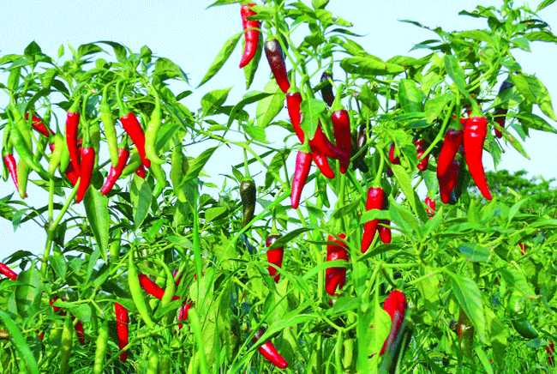
ধন্যবাদ

Slide 14
ধন্যবাদ

